Slide 1

CONECTIVOS lógicOs & MÁS
PARA UNA BUENA EXPERIENCIA SÓLO DE CLIC EN LOS BOTONES
EMPEZAMOS

Slide 2


Estás en casa con tu madre, y ella te pide ir a la tienda por leche y huevos, al llegar a la tienda te encuentras con un amigo, te pones a conversar el tiempo pasa y regresas a casa con leche
Cumpliste con lo que te pidió tu madre?
SI
NO

Slide 3

TU RESPUESTA FUE (SI), Y TE EQUIVOCASTE, ESTAMOS HABLANDO DE UNA CONJUNCIÓN, POR LO TANTO SÓLO SERÁ VERDADERA, CUANDO SE CUMPLE CON LAS CONDICIONES DADAS, ES DECIR EN ESTE CASO DEBISTE TRAER LA LECHE Y LOS HUEVOS
ERROR CONJUNCIÓN
DESEAS VOLVER A INTENTARLO
SI
NO

Slide 4

NO TE DESANIMES TAN PRONTO
DESEAS VOLVER A INTENTARLO
SI
NO

Slide 5

TE FELICITO HAS LOGRADO COMPRENDER LO QUE ES UNA CONJUNCIÓN EN UN CASO PRÁCTICO, DE LA VIDA REAL
CONTINUAR

Slide 6
Estás en casa con tu madre, y ella te pide ir a la tienda por leche O huevos, al llegar a la tienda te encuentras con un amigo, te pones a conversar el tiempo pasa y regresas a casa con leche
Cumpliste con lo que te pidió tu madre?
SI
NO

Slide 7
NO TE DESANIMES TAN PRONTO
DESEAS VOLVER A INTENTARLO
SI
NO

Slide 8
TU RESPUESTA FUE (NO), Y TE EQUIVOCASTE, ESTAMOS HABLANDO DE UNA DISYUNCIÓN, POR LO TANTO SÓLO SERÁ FALSA, CUANDO NO SE CUMPLE CON NINGUNA DE LAS CONDICIONES DADAS, ES DECIR EN ESTE CASO SERÍA FALSO HUBIERAS LLEGADO A CASA SIN NADA
ERROR DISYUNCIÓN
DESEAS VOLVER A INTENTARLO
SI
NO

Slide 9
NO TE DESANIMES TAN PRONTO
DESEAS VOLVER A INTENTARLO
SI
NO

Slide 10

TE FELICITO HAS LOGRADO COMPRENDER LO QUE ES UNA DISYUNCIÓN EN UN CASO PRÁCTICO, DE LA VIDA REAL
CONTINUAR

Slide 11

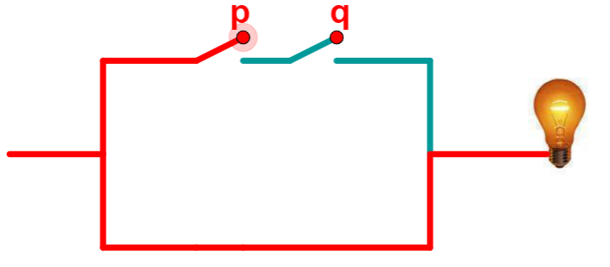
Se presenta el circuito que se muestra a continuación, el cual se encuentra conectado a la perilla de la puerta y hace un cortocircuito que te impide avanzar a otra habitación donde te espera un premio. Teniendo en cuenta que lo único que te manifiestan es que ese circuito representa la expresión lógica condicional, cómo moverías los valores de las proposiciones p y q para impedir que la bombilla se encienda.
Haces contacto tanto p y q con el cable verde
Haces contacto q con el cable verde y no topas el conector p
Haces contacto p con el cable verde y no topas el conector q

Slide 12
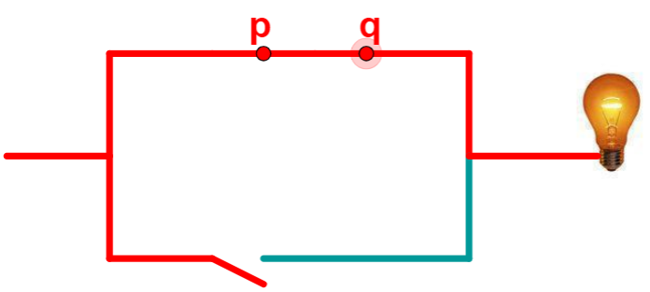
TU RESPUESTA REPRESENTA QUE TANTO EL ANTECEDENTE COMO EL CONSECUENTE SON VERDADEROS, POR LO TANTO EL CIRCUITO TIENE COMO RESULTADO QUE EL BOMBILLO SIGA ENCENDIDO, CON LO CUAL TE TERMINARÁS ELECTROCUTANDO
ERROR CONDICIONAL
DESEAS VOLVER A INTENTARLO
SI
NO

Slide 13
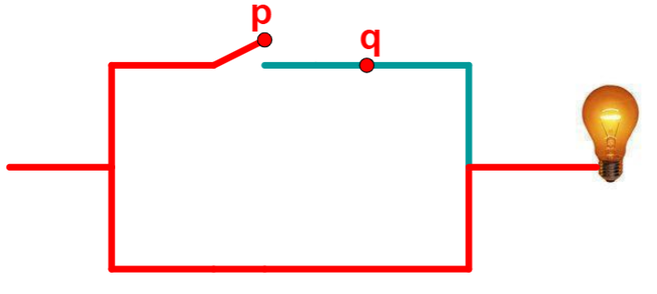
TU RESPUESTA REPRESENTA QUE EL ANTECEDENTE ES FALSO Y EL CONSECUENTE VERDADERO, POR LO TANTO EL CIRCUITO TIENE COMO RESULTADO QUE EL BOMBILLO SIGA ENCENDIDO, CON LO CUAL TE TERMINARÁS ELECTROCUTANDO
ERROR CONDICIONAL
DESEAS VOLVER A INTENTARLO
SI
NO

Slide 14
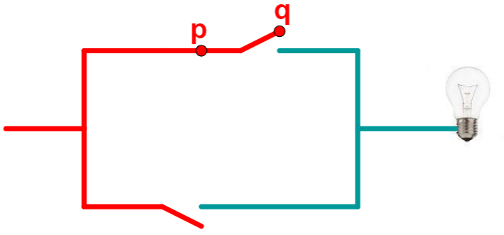
TE FELICITO HAS LOGRADO COMPRENDER COMO FUNCIONA LA CONJUNCIÓN, LA CUAL SOLO PRESENTA UN CASO DE RESULTADO FALSO, Y ES CUANDO EL ANTECEDENTE ES VERDADERO Y EL CONSECUENTE ES FALSO
CONTINUAR

Slide 15

TE FELICITO SEGUIMOS AVANZANDO
Has recogido tu premio, pero al salir te topas con un político corrupto que ha llegado al mismo lugar que tú, para realizar algún acto fuera de la Ley. Para dejarte libre te pide niegues la siguiente afirmación, caso contrario te hará sufrir unos minutos. La proposición a negar es: TODOS LOS POLÍTICOS SON CORRUPTOS. Ojo el político te quiere ayudar, recordándote que debes negar cuantificadores
LOS POLÍTICOS NO SON CORRUPTOS
NO TODOS LOS POLÍTICOS SON CORRUPTOS
ALGUNOS POLÍTICOS SON CORRUPTOS

Slide 16
TU RESPUESTA NO CONSIDERA LA NEGACIÓN DE UN CUANTIFICADOR, RECUERDA QUE LA NEGACIÓN DEL CUANTIFICADOR UNIVERSAL (TODOS) ES EL EXISTENCIAL (ALGUNOS) Y VICEVERSA LA NEGACIÓN DEL CUANTIFICADOR EXISTENCIAL ES EL UNIVERSAL
ERROR DE CUANTIFICADORES
DESEAS VOLVER A INTENTARLO
SI
NO

Slide 17

EXCELENTE
HAS LOGRADO COMPRENDER QUE LA NEGACIÓN DE TODOS ES ALGUNOS Y LA NEGACIÓN DE ALGUNOS ES TODO. TE HAS SALVADO DE UNA LIGERA TORTURA
CONTINUAR

Slide 18


VAMOS POR BUEN CAMINO
EN ESTE MOMENTO COMPROBAREMOS TUS HABILIDADES DE TRADUCTOR.
SE REQUIERE AVERIGUAR COMO QUEDARÍA EL SIGUIENTE TEXTO PASADO DE LENGUAJE FORMAL A LENGUAJE SIMBÓLICO
“Si la seguridad privada es efectiva, disminuyen los índices de asalto en la ciudad y el turismo se desarrolla. Los índices de asalto no disminuyen, pero la seguridad privada es efectiva. Entonces, el turismo no se desarrolla”.
[(a→(b∧a)) →(¬a∧b)] (c)
[(a→(b∧c))∧(¬b∧a)]→(¬c)
[(a ∨ (b → c)) ∨(b∧c)]→(a)

Slide 19
ERROR DE TRADUCCIÓN
TU RESPUESTA NO CONSIDERA CORRECTAMENTE TODAS LAS PROPOSICIONES SIMPLES QUE PARTICIPAN EN EL TEXTO:
a: La seguridad privada es efectiva.
b: Los índices de asalto disminuyen en la ciudad.
c: El turismo se desarrolla.
DESEAS VOLVER A INTENTARLO
SI
NO

Slide 20


ERES UN BUEN TRADUCTOR
HAS LOGRADO COMPRENDER COMO SE TRADUCE DEL LENGUAJE FORMAL AL LENGUAJE SIMBÓLICO. SIGUE CON EL MISMO EMPEÑO
CONTINUAR

Slide 21

AVANZAMOS DE FORMA BRILLANTE
MAGNIFICO, AHORA UTILIZANDO LA EXPRESIÓN ANTERIOR, NOS NACE UNA PREGUNTA:
[(a→(b∧c))∧(¬b∧a)]→(¬c)
EL RESULTADO DE REALIZAR LA TABLA DE VERDAD, DE DICHA EXPRESIÓN , ES UNA CONTINGENCIA, UNA CONTRADICCIÓN O UNA TAUTOLOGÍA
CONTINGENCIA
CONTRADICCIÓN
TAUTOLOGÍA

Slide 22
ERROR
TU RESPUESTA NO CONSIDERA DE FORMA ADECUADA LA ESTRUCTURA LÓGICA DE UNA FORMA PROPOSICIONAL
Si se tienen solamente proposiciones verdaderas para todos los valores de verdad de las variables proposicionales, se dice que es una TAUTOLOGÍA.
Si se tienen solamente proposiciones falsas para todos los valores de verdad de las variables proposicionales, se dice que es una CONTRADICCIÓN.
Si se tienen algunas proposiciones verdaderas y otras falsas para los valores de verdad de las variables proposicionales, se dice que es una CONTINGENCIA.
DESEAS VOLVER A INTENTARLO
SI
NO

Slide 23

SIGUE ASÍ ESTÁS POR TERMINAR
HAS LOGRADO COMPRENDER DE FORMA CORRECTA LA ESTRUCTURA LÓGICA DE UNA FORMA PROPOSICIONAL:
CONTINUAR

Slide 24

FELICITACIONES TE HAS CONVERTIDO EN TODO UN MAESTRO DE LOS CONECTIVOS LÓGICOS.
SIGUE ESTUDIANDO Y NO DEJES DE APRENDER
FIN

Slide 25
GRACIAS POR PARTICIPAR

